Slide 1
201911911 최건우
NFT 데이터 분석
-NFT 시계열 데이터
-NFT 컬렉션 분석
-NFT 관련 트윗 데이터

Slide 2
목차
- NFT 데이터
- 데이터 분석 방법 및 결과
- 결론 및 논의

Slide 3
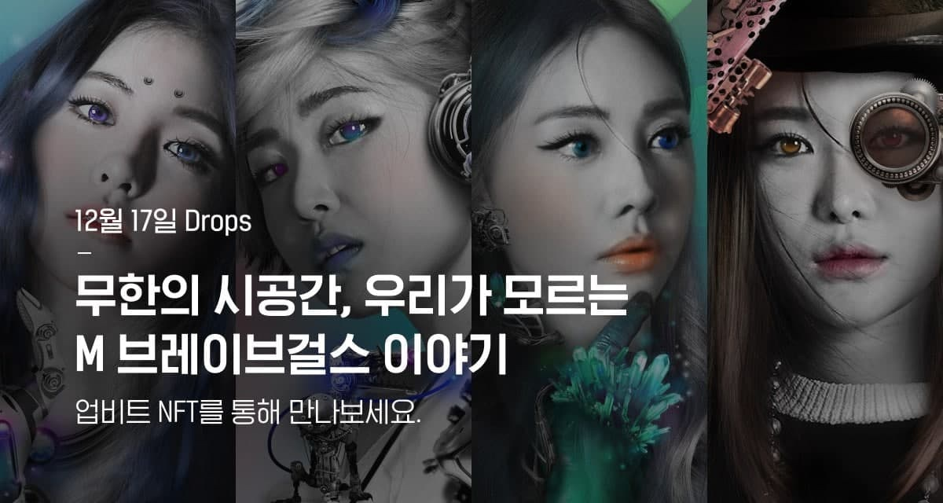

NFT 데이터 선택한 이유
1. 올해 좀 Hot한 주제여서
2. 데이터를 알아보는 과정에서 얻는 통찰
3. 주식 데이터 같은거 한번 다뤄보고 싶었음
4. 캐글에 데이터가 존재함
브레이브 걸스 NFT 민팅
마미손 NFT

Slide 4
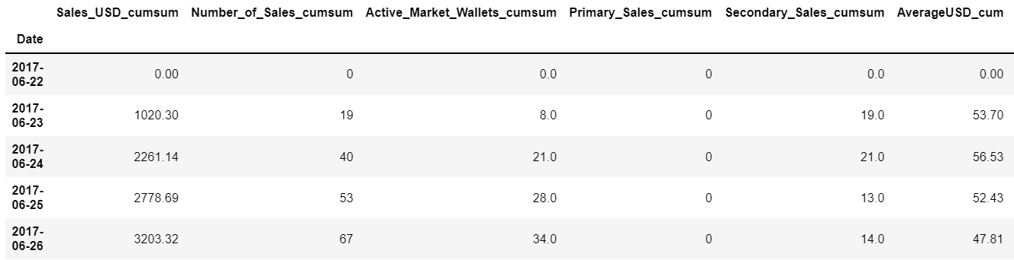
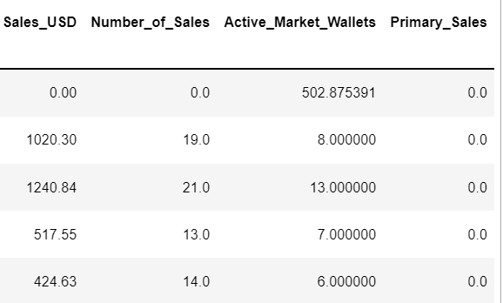
NFT 시계열 데이터 : NFT HistorySales
목표 4년간 NFT 성장해온 추세 확인
데이터 설명
- 2017년 6월 22일 ~ 2021년 11월 12일까지의 시계열 데이터
- [ NFT의 판매액, NFT 판매개수, 누적 마켓 지갑수, 1차 시장 판매량, 2차 시장 판매량, …] 등 정보 포함
데이터 전처리
-데이터의 Missing Value는 Wallet관련 데이터만 Mean으로 취급하고 다른 Missing Value들은 0으로 채움
-Wallet은 활성화된 후 사라지지 않기 때문에(누적) Mean으로 취급

Slide 5
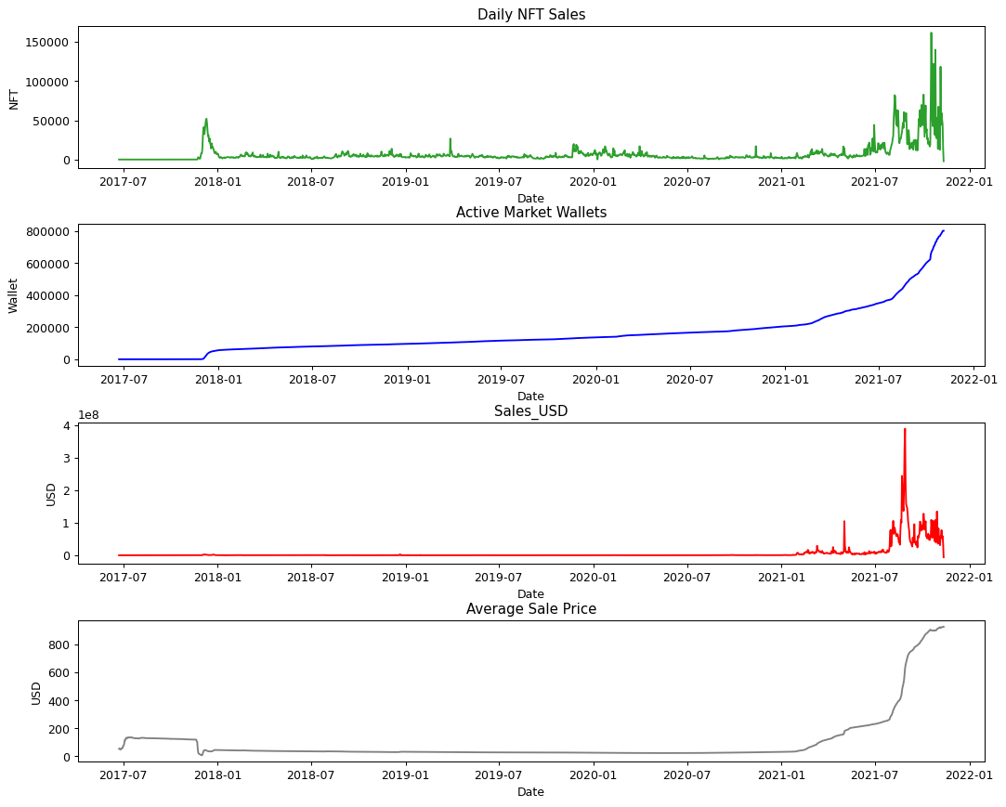
NFT 시계열 데이터 : NFT HistorySales
NFT 하루 판매량
NFT마켓 활성화 지갑
(이용자 수)
NFT마켓 거래 가격
(단위당 약 천억원)
NFT 개당 평균
판매가격

Slide 6
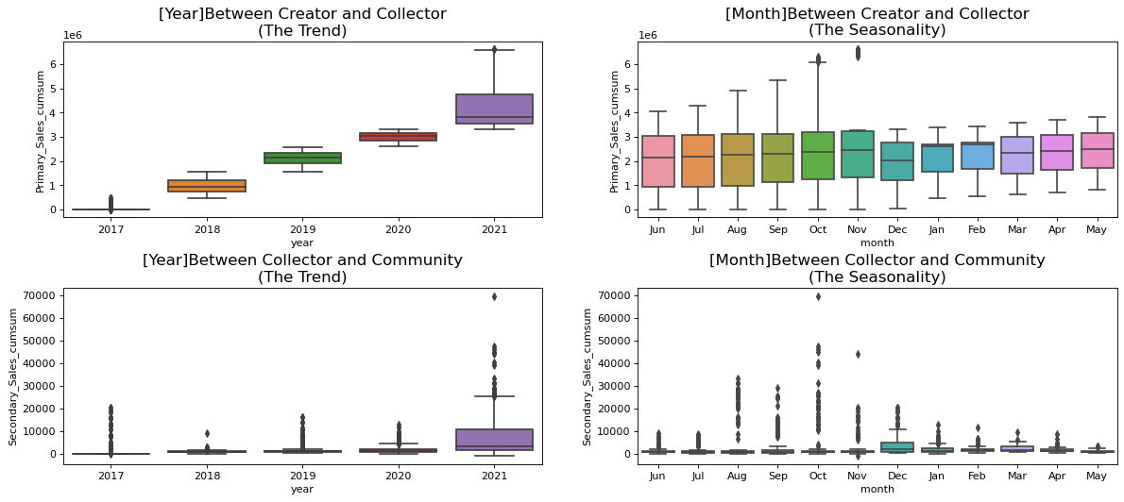
NFT 시계열 데이터 : NFT HistorySales
1차 시장 Trend와 Seasonality
2차 시장 Trend와 Seasonality
Notes:
1차 시장과 2차시장의 차이가 있는걸 확인할 수 있습니다.
이는 대부분의 Collector가 NFT를 산 후 바로 매각하는 것이 아닌, 소지하고 있다는 것을 의미할 수 있습니다ㅣ.

Slide 7
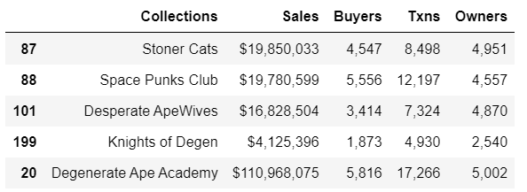
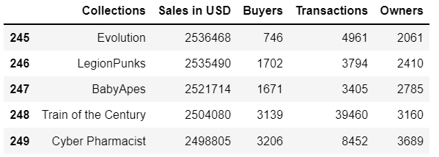
NFT 컬렉션 분석 : cryptoslam Data
목표 컬렉션 간 차이 확인 및 구분
데이터 설명
- 11월 25일 기준 cryptoslam.io 사이트에서 제공하는 NFT Collection 데이터.
- 250개의 NFT Collections이 entity로 존재하는 데이터
- [ Collections, 판매액, 구매자 수, 트랜잭션 횟수, 소유자 수 ] 로 열이 구성되어 있다.
데이터 전처리
- 데이터를 다루기 쉽도록 String 형태를 Int형태로 바꾸어줌
데이터 전처리

Slide 8
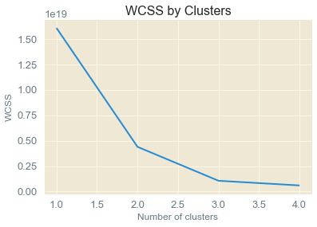
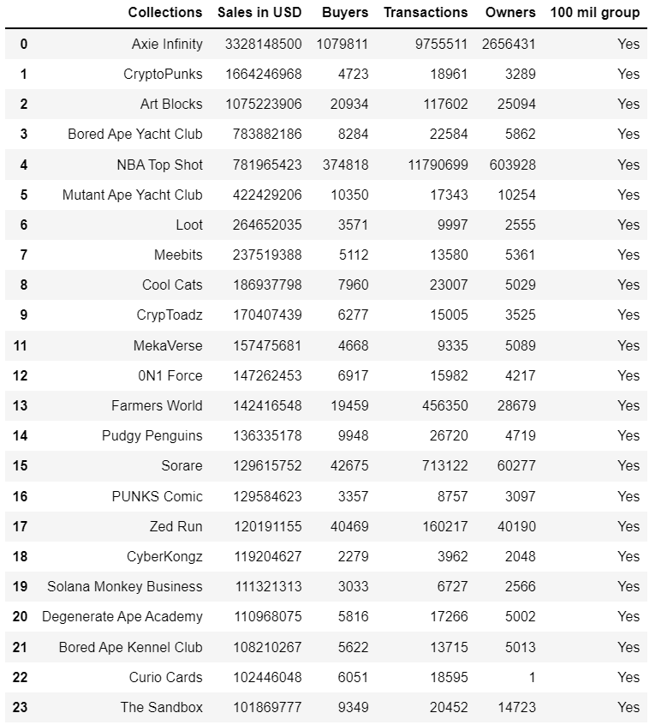
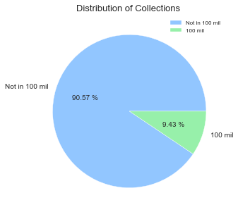
NFT 컬렉션 분석 : cryptoslam Data
WCSS(k-mean clustering) 방법을 통해
데이터를 분할 할 k 확인, 결과 2개로 분할
판매액 100million(약 1000억원) 기준으로
컬렉션 데이터를 나눈 결과.
100million group이 약 9.43% 존재함(23개)
우린 이 데이터를 이용
(상위 데이터일수록 유명한 데이터이므로 신뢰)

Slide 9
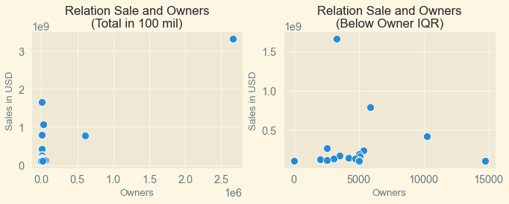
NFT 컬렉션 분석 : cryptoslam Data
- 판매액과 소유주를 기준으로 데이터 관계를 확인 -> 이상점 발생 ( 왼쪽 표 )
- Owners의 IQR(사분위)를 기준으로 이상점을 제거 한 후 데이터 관계 ( 오른쪽 표 )
분석 : Owners을 기준으로 데이터에 대한 특이점이 보임
-> Owners가 기준치를 벗어난 데이터는 뭔가 분석

Slide 10
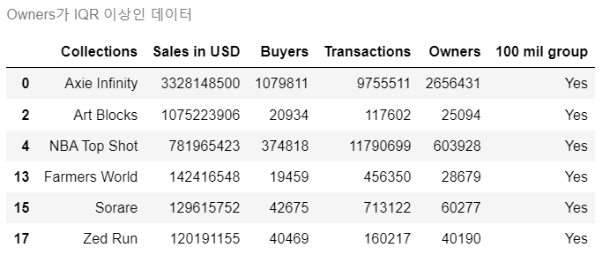
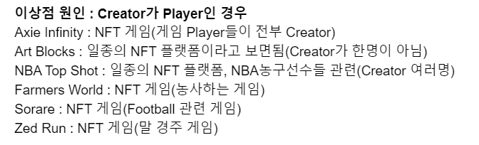
NFT 컬렉션 분석 : cryptoslam Data
Owners의 IQR 기준으로 이상치가 있는 데이터들 목록
각 항목에 대하여 조사해본 결과 이상점의 원인 발견
(보통 NFT는 한 명의 작가가 컬렉션을 판매)

Slide 11

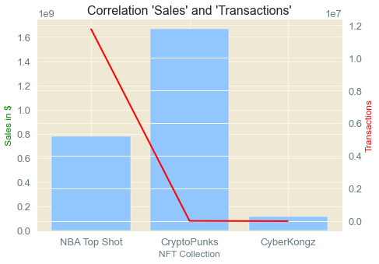
NFT 컬렉션 분석 : cryptoslam Data
트랜잭션과 판매총액 사이에 관계가 있는지 확인
데이터 선정 기준
1.트랜잭션이 가장 많은 것
2.트랜잭션이 가장 적은 것,
3.트랜잭션은 적은데 판매총액이 높은 것
higher_Sales_but_lower_trx
관계가 없다.
Case by Case

Slide 12
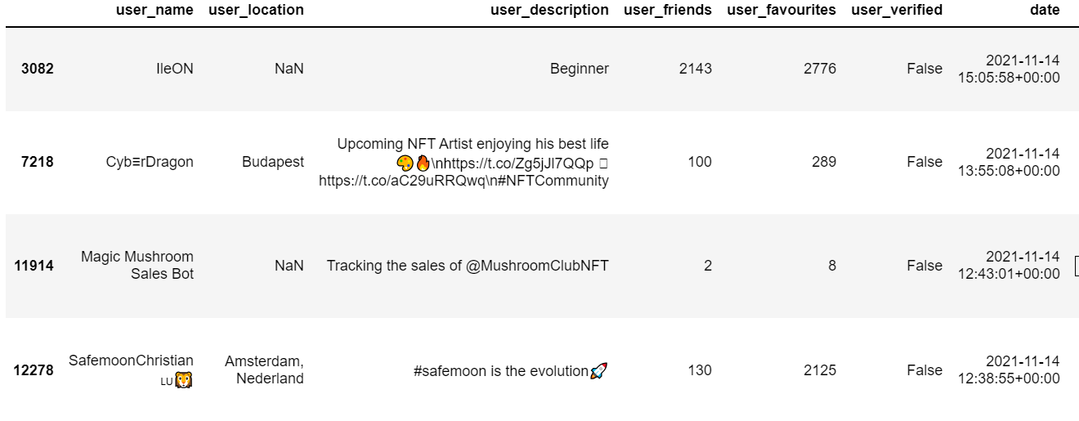
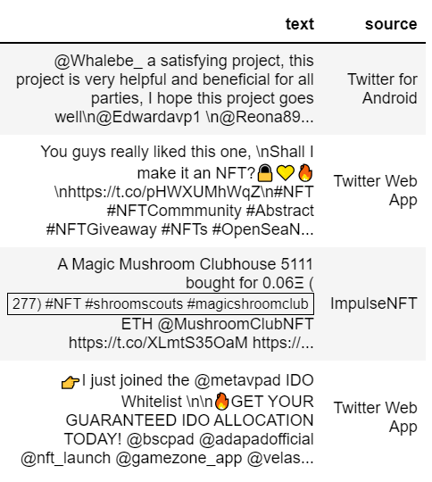
NFT 트윗 데이터 (tweeter)
목표 트윗 내용 분석..
데이터 설명
-트위터에 NFT 태그가 달려있는 tweet들에 관한 데이터이다.
-약 12450개 정도 존재함
데이터 전처리
- 필요없는 열을 drop함

Slide 13
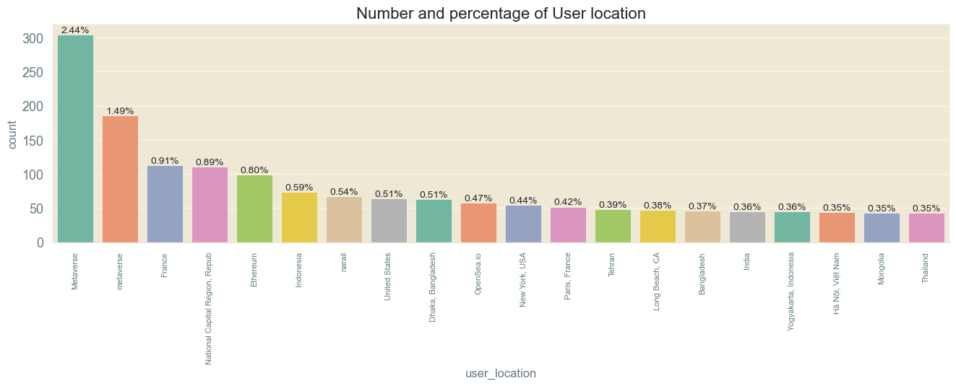
NFT 트윗 데이터 (tweeter)
각 사용자들의 Location 분석 결과.. 메타버스 등.. 가상의 Location을 제외하면
[프랑스, 인도네시아, 방글라데쉬, US, 이란,캘리포니아, 인도, 베트남, 몽골, 타이완] 이 표에 존재함

Slide 14
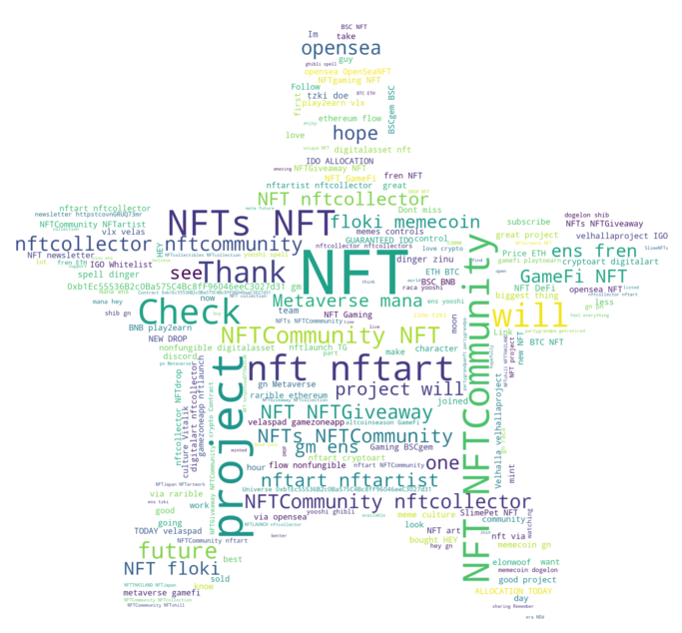
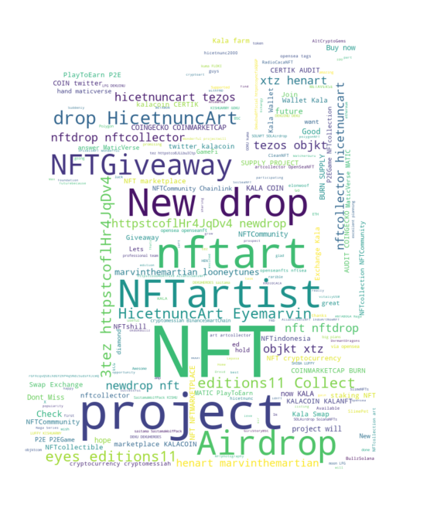
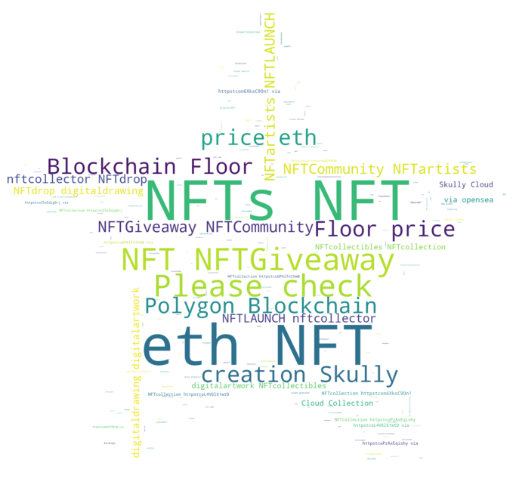
NFT 트윗 데이터 (tweeter)
데이터의 모든 Tweet 내용을 분석하여 Word Cloud로 만든 결과
프랑스 지역의 Tweet Word Cloud
인도네시아 지역의 Tweet Word Cloud

Slide 15
결론 및 논의
어려웠던 점
-분석에 대한 목적을 정하기 어렵고, 실제로 생각의 흐름대로
목적을 정하게 되버렸습니다.
-NFT는 일종의 주식관련 데이터와 비슷한 양상이며 이런
데이터 분석 방법이 많을텐데 활용해보지 못 한점
-데이터가 별로 존재하지 않았으며 유효한 분석결과가
별로 없어 보임.
★ 1. NFT 시계열 데이터 분석 결과 ★
-2017년 부터는 NFT에 대한 거래, 판매량 등 변동이 크지 않음
-2021년 부터 NFT에 대한 거래 등이 급격히 상승함
★ 2. NFT 컬렉션 데이터 분석 결과 ★
-컬렉션 중 NFT 판매액이 1000억이 넘는 컬렉션들이
Cryptoslam.io(11월 25일 기준) 23개가 넘는다.
-거래액이 1000억이 넘는 컬렉션들 중 소유자수가 비정상적인
데이터들을 분석해본 결과 창작자가 “작가”가 아닌 “플랫폼, 게임”이었음.
-트랜잭션과 거래액에는 별 상관관계가 없음 Case by Case(케바케)
★ 3. NFT tweet 데이터 분석 결과 ★
-트윗 데이터 사용자들의 지역을 분석해본 결과 대부분 Metaverse 같은
가상의 공간을 표기하였으며, 그 외에는 [프랑스, 인도네시아] 등이 지분을
많이 차지하였음
-사람들의 트윗에 사용된 단어를 집계하여 워드 클라우드로 만들어 확인함
보완하고 싶은 점
-tweet 데이터를 자연어 처리 모델을 통해 감정 평가 분석을
토대로 컬렉션을 분석해보고 싶음.
-스토리 플롯을 만들고 그 순서대로 데이터를 분석해보고 싶음
-데이터 셋을 직접 수집해서 만들어보고 싶음

Slide 16
끝

